Slide 1



第7章 一阶电路
本章重点
7.1
分解方法在动态电路分析中的运用
7.2
一阶微分方程的求解
7.3
一阶电路的零输入响应
7.4
一阶电路的零状态响应
7.5
一阶电路的全响应
7.6
一阶电路的三要素法
7.7
一阶电路的阶跃响应
首 页

Slide 2
重点
1.动态电路方程的建立及初始条件的确定；
一阶电路的零输入响应、零状态响应和全响应的概念及求解；
一阶电路的阶跃响应概念及求解。
返 回
上 页
下 页

Slide 3

动态电路的方程及其初始条件
1. 动态电路
含有动态元件电容和电感的电路称动态电路。
特点
当动态电路状态发生改变时（换路）需要经历一个变化过程才能达到新的稳定状态。这个变化过程称为电路的过渡过程。
返 回
上 页
下 页

Slide 4



例
电阻电路
（t = 0）
i
+
-
i
R₁
u_{s}
R₂
t
0
过渡期为零
返 回
上 页
下 页

Slide 5
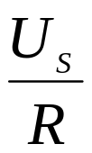
电容电路
i
(t →∞)
R
i
(t = 0)
R
+
+
+
+
k
u_{C}
C
U_{s}
u_{C}
C
U_{s}
–
–
-
-
u_{c}
i = 0 , u_{C} = 0
k未动作前，电路处于稳定状态：
U_{S}
新的稳定状态
k接通电源后很长时间，电容充电完毕，电路达到新的稳定状态：
?
i = 0 , u_{C}= U_{s}
i
有一过渡期
t₁
0
t
前一个稳定状态
过渡状态
返 回
上 页
下 页

Slide 6

电感电路
i
(t →∞)
R
i
(t = 0)
R
+
+
+
+
k
u_{L}
L
U_{s}
u_{L}
U_{s}
–
–
-
-
i
U_{S}/R
i = 0 , u_{L} = 0
k未动作前，电路处于稳定状态：
新的稳定状态
k接通电源后很长时间，电路达到新的稳定状态，电感视为短路：
?
u_{L}= 0, i=U_{s} /R
u_{L}
有一过渡期
t₁
0
t
前一个稳定状态
过渡状态
返 回
上 页
下 页

Slide 7
(t →∞)
R
i
i
(t →∞)
R
+
+
+
+
U_{s}
u_{L}
k
u_{L}
U_{s}
–
–
-
-
k未动作前，电路处于稳定状态：
u_{L}= 0, i=U_{s} /R
k断开瞬间
i = 0 , u_{L} = ∞
工程实际中在切断电容或电感电路时会出现过电压和过电流现象。
注意
返 回
上 页
下 页

Slide 8
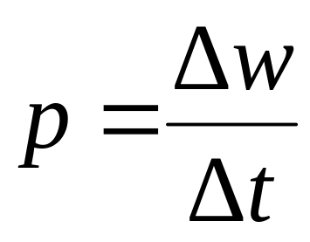

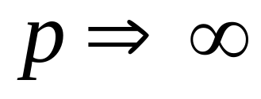
换路
电路结构、状态发生变化
支路接入或断开
电路参数变化
过渡过程产生的原因
电路内部含有储能元件 L、C，电路在换路时能量发生变化，而能量的储存和释放都需要一定的时间来完成。
返 回
上 页
下 页

Slide 9
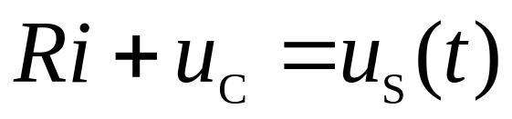
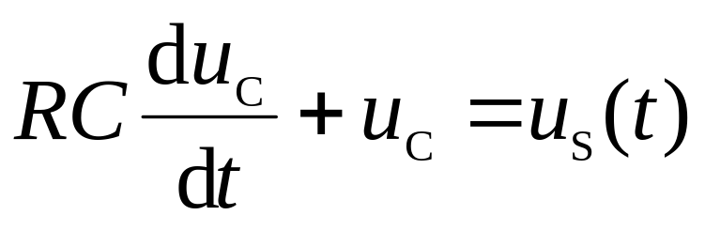
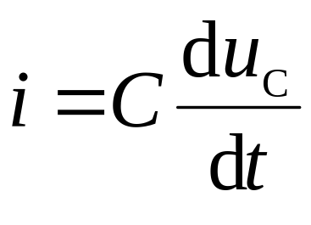
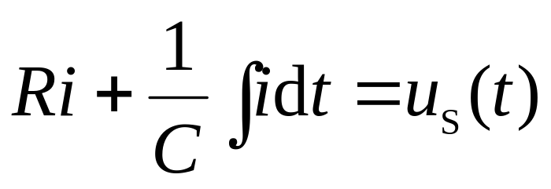
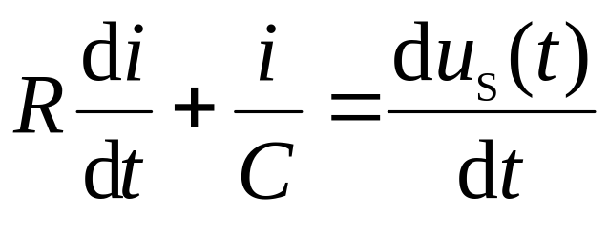
2. 动态电路的方程
(t >0)
R
i
+
+
例
RC电路
U_{s}
u_{C}
C
应用KVL和电容的VCR得：
-
–
若以电流为变量：
返 回
上 页
下 页

Slide 10
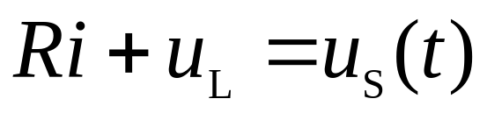
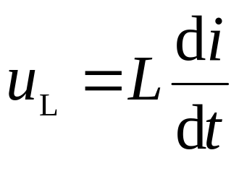
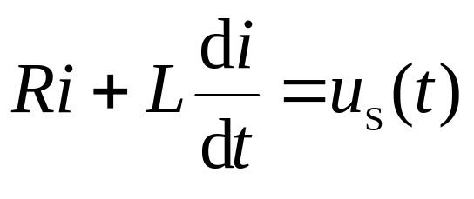
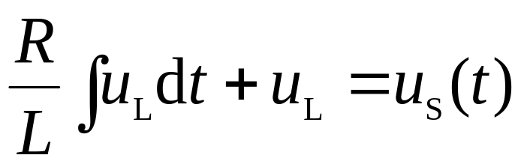
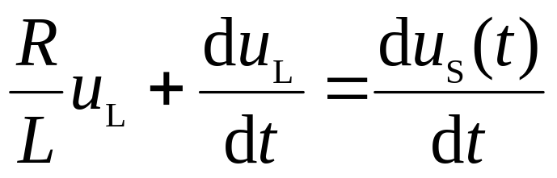
RL电路
(t >0)
R
i
+
+
应用KVL和电感的VCR得：
U_{s}
u_{L}
-
–
若以电感电压为变量：
返 回
上 页
下 页

Slide 11

一阶电路
有源
电阻
电路
结论
一个动
态元件
含有一个动态元件电容或电感的线性电路，其电路方程为一阶线性常微分方程，称一阶电路。
返 回
上 页
下 页

Slide 12
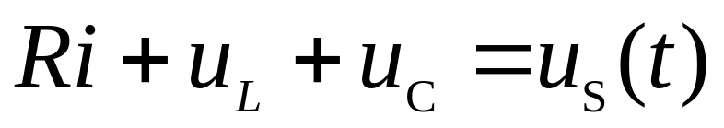

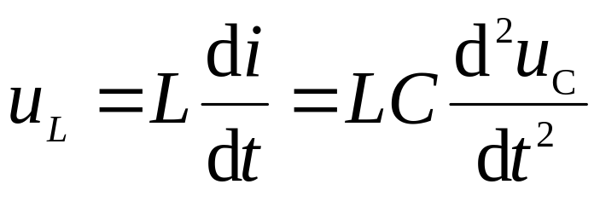
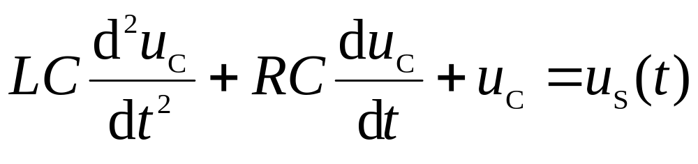
RLC电路
(t >0)
R
i
+
+
应用KVL和元件的VCR得：
U_{s}
u_{L}
C
-
–
－
＋
u_{C}
二阶电路
含有二个动态元件的线性电路，其电路方程为二阶线性常微分方程，称二阶电路。
返 回
上 页
下 页

Slide 13

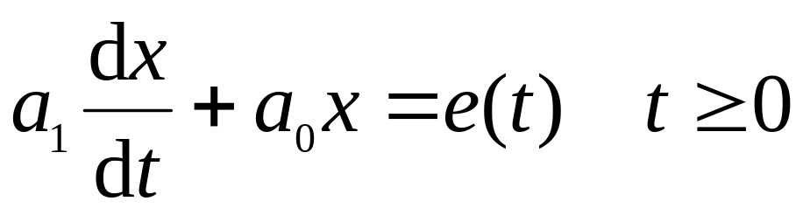
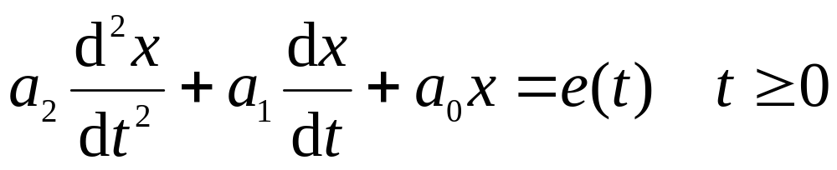
结论
描述动态电路的电路方程为微分方程；
动态电路方程的阶数通常等于电路中动态元件的个数。
一阶电路中只有一个动态元件,描述电路的方程是一阶线性微分方程。
一阶电路
二阶电路
二阶电路中有二个动态元件,描述电路的方程是二阶线性微分方程。
返 回
上 页
下 页

Slide 14
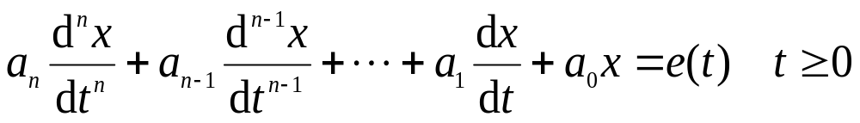
电路中有多个动态元件，描述电路的方程是高阶微分方程。
高阶电路
动态电路的分析方法
根据KVL、KCL和VCR建立微分方程；
返 回
上 页
下 页

Slide 15
求解微分方程
时域分析法
复频域分析法
本章采用
经典法
拉普拉斯变换法
状态变量法
状态变量法
卷积积分
付氏变换
数值法
工程中高阶微分方程应用计算机辅助分析求解。
返 回
上 页
下 页

Slide 16
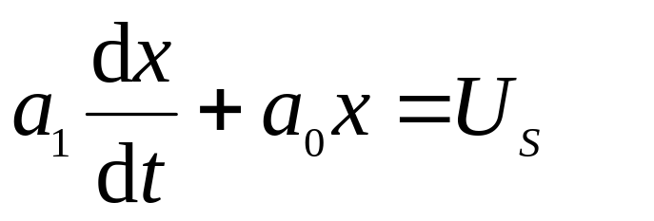
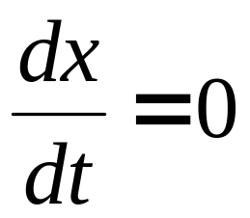

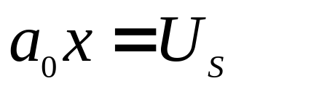
稳态分析和动态分析的区别
稳态
动态
恒定或周期性激励
任意激励
换路发生很长时间后状态
换路发生后的整个过程
微分方程的特解
微分方程的通解
直流时
返 回
上 页
下 页

Slide 17
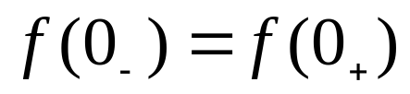
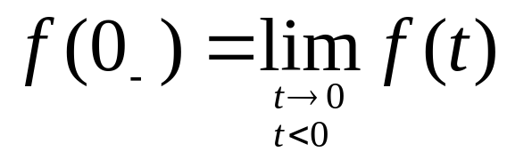
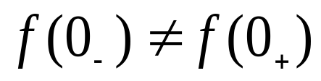
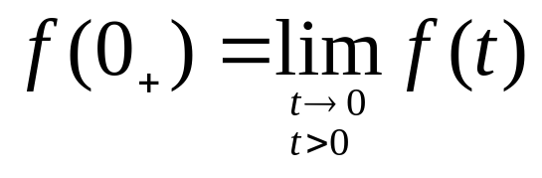
3.电路的初始条件
认为换路在t=0时刻进行
t = 0＋与t = 0－的概念
0－ 换路前一瞬间
f(t)
0＋ 换路后一瞬间
0－
0＋
t
0
注意
初始条件为 t = 0＋时u ，i 及其各阶导数的值。
返 回
上 页
下 页

Slide 18
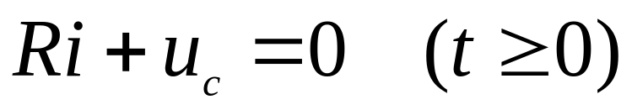
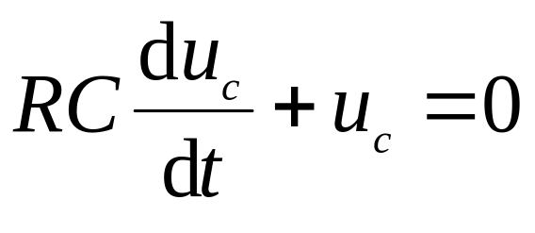
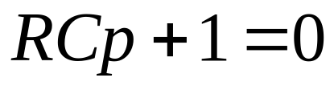
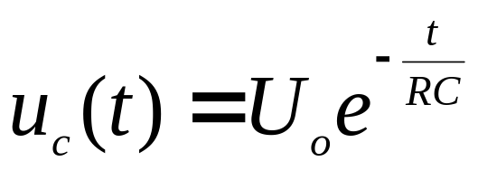
图示为电容放电电路，电容原先带有电压U_{o},求开关闭合后电容电压随时间的变化。
例
(t=0)
解
+
R
C
u_{C}
i
－
特征根方程：
通解：
代入初始条件得：
在动态电路分析中，初始条件是得到确定解答的必需条件。
明确
返 回
上 页
下 页

Slide 19
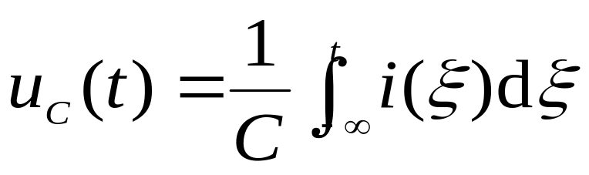
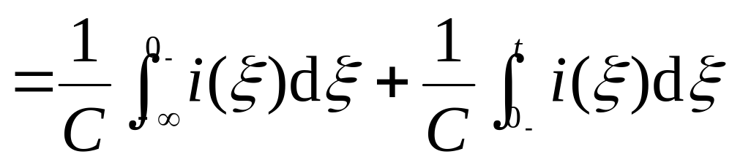
电容的初始条件
i
+
u_{c}
-
C
0
t = 0₊ 时刻
当i(ξ)为有限值时
返 回
上 页
下 页

Slide 20
u_{C} (0₊) = u_{C} (0－)
电荷守恒
q =C u_{C}
q (0₊) = q (0－)
结论
换路瞬间，若电容电流保持为有限值， 则电容电压（电荷）换路前后保持不变。
返 回
上 页
下 页

Slide 21
电感的初始条件
i_{L}
+
L
u
-
0
t = 0₊时刻
当u为有限值时
返 回
上 页
下 页

Slide 22
i_{L}(0＋)= i_{L}(0－)
磁链守恒
ψ_{L} (0＋)= ψ_{L} (0－)
结论
换路瞬间，若电感电压保持为有限值， 则电感电流（磁链）换路前后保持不变。
返 回
上 页
下 页

Slide 23
换路定律
q_{c} (0₊) = q_{c} (0－)
换路瞬间，若电容电流保持为有限值，则电容电压（电荷）换路前后保持不变。
u_{C} (0₊) = u_{C} (0－)
ψ_{L} (0₊)= ψ_{L} (0_{－)}
换路瞬间，若电感电压保持为有限值，则电感电流（磁链）换路前后保持不变。
i_{L}(0₊)= i_{L}(0－)
注意
电容电流和电感电压为有限值是换路定律成立的条件。
换路定律反映了能量不能跃变。
返 回
上 页
下 页

Slide 24
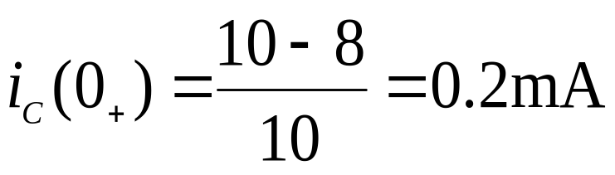
电路初始值的确定
(1) 由0－电路求 u_{C}(0－)
求 i_{C}(0₊)
+
-
10k
+
u_{C}
-
电容开路
例1
i
10k
40k
10V
+
-
i_{C}
+
u_{C}
-
40k
u_{C}(0－)=8V
10V
S
(2)由换路定律
u_{C} (0₊) = u_{C} (0－)=8V
i
+
8V
₋
i_{C}
(3) 由0₊等效电路求 i_{C}(0₊)
+
-
10k
10V
电容用电压源替代
0₊等效电路
注意
i_{C}(0－)=0 i_{C}(0₊)
返 回
上 页
下 页

Slide 25
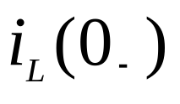
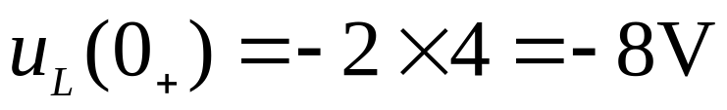
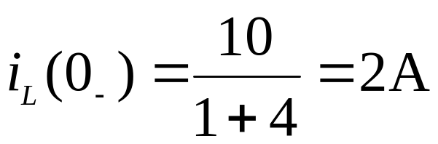
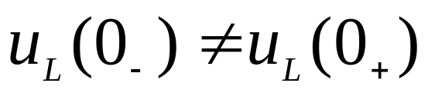
t = 0时闭合开关k ,求 u_{L}(0₊)
例 2
1Ω
4Ω
应用换路定律:
+
+
u_{L}
-
L
i_{L}(0₊)= i_{L}(0－) =2A
10V
S
-
i_{L}
由0₊等效电路求 u_{L}(0₊)
1Ω
4Ω
解
先求
+
u_{L}
-
+
电感用电流源替代
1Ω
4Ω
10V
+
2A
-
10V
电感短路
-
i_{L}
注意
返 回
上 页
下 页

Slide 26
小结
求初始值的步骤:
1.由换路前电路（稳定状态）求u_{C}(0－)和i_{L}(0－)；
2.由换路定律得 u_{C}(0₊) 和 i_{L}(0₊)。
3.画0₊等效电路。
a. 换路后的电路
b. 电容（电感）用电压源（电流源）替代。
（取0₊时刻值，方向与原假定的电容电压、电感电流方向相同）。
4.由0₊电路求所需各变量的0₊值。
返 回
上 页
下 页

Slide 27
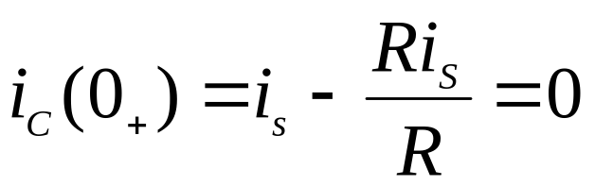
例3
求 i_{C}(0₊) , u_{L}(0₊)
i_{L}
L
i_{S}
i_{C}
i_{S}
+
u_{L}
–
i_{C}
+
–
+
u_{L}
+
R
C
u_{C}
R
Ri_{S}
S(t=0)
–
–
解
由0－电路得：
由0₊电路得：
i_{S}
R
0－电路
u_{L}(0₊)= - Ri_{S}
i_{L}(0₊) = i_{L}(0－) = i_{S}
u_{C}(0₊) = u_{C}(0－) = Ri_{S}
返 回
上 页
下 页

Slide 28
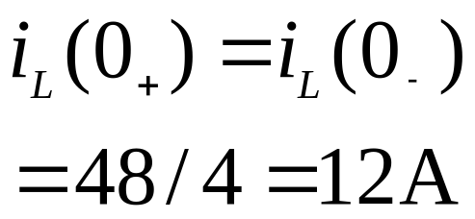
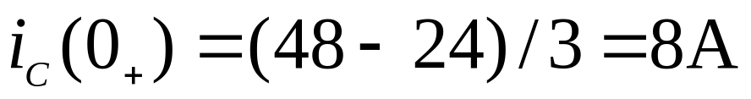
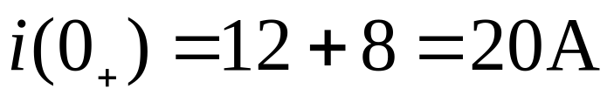
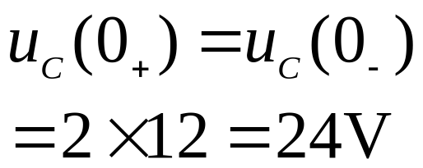
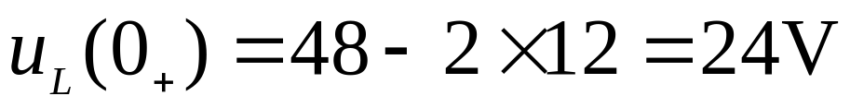
例4
求k闭合瞬间各支路电流和电感电压
2Ω
i
+
-
+
u_{L}
-
+
-
u_{L}
i_{C}
3Ω
+
-
L
3Ω
+
-
2Ω
3Ω
S
+
-
48V
i_{L}
12A
48V
48V
2Ω
+
u_{C}
2Ω
C
2Ω
24V
i_{L}
－
解
由0－电路得：
由0₊电路得：
返 回
上 页
下 页

Slide 29

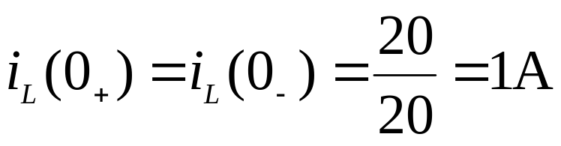
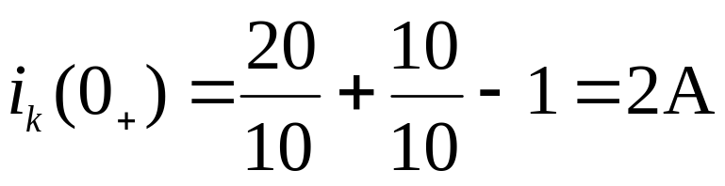
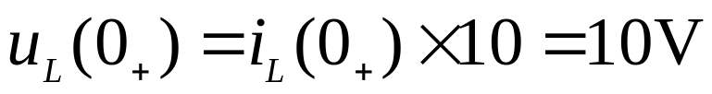
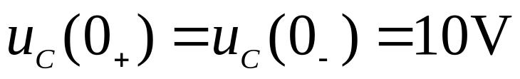
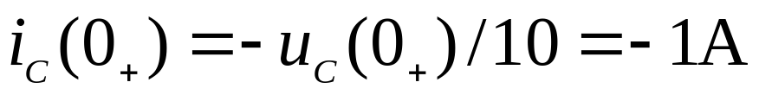
求k闭合瞬间流过它的电流值
例5
L
C
u_{L}
10V
+
－
+
－
i_{L}
+
－
i_{L}
+
u_{C}
－
u_{C}
1A
10Ω
i_{C}
10Ω
10Ω
10Ω
10Ω
10Ω
10Ω
+
20V
-
10Ω
+
20V
-
10Ω
S
+
20V
-
解
确定0－值
给出0＋等效电路
返 回
上 页
下 页

Slide 30
7.1 分解方法在动态电路分析中的运用
含动态元件的电路，可看成两个单口网络组成，其一为所有的电源和电阻元件，
另一则只含一个动态元件。
含源电阻网络可用戴维南定理
或诺顿定理简化。
(t >0)
R
i
+
+
U_{s}
u_{C}
C
-
–
i
含源
电阻
网络
一个动
态元件
i_{sc}
+
u_{C}
R_{eq}
C
–
N₁
N₂
如果是无源网络，则用一个等效电阻简化
返 回
上 页
下 页

Slide 31
2. 动态电路的方程
(t >0)
R
i
+
+
例
RC电路
U_{s}
u_{C}
C
应用KVL和电容的VCR得：
-
–
（1）
若以电流为变量：
返 回
上 页
下 页

Slide 32
RL电路
(t >0)
R
i
+
+
应用KVL和电感的VCR得：
U_{s}
u_{L}
-
–
（2）
若以电感电压为变量：
返 回
上 页
下 页

Slide 33
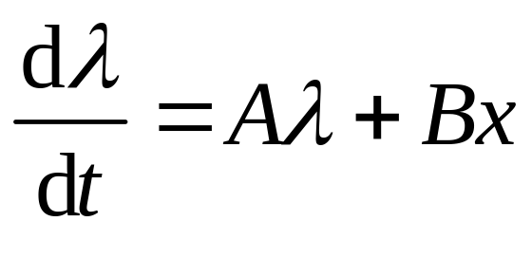
电容电压 和电感电流 统称为电路的状态变量，方程（1）和（2）称为电路的状态方程。若以 泛指状态变量， 泛指电路的输入，则状态方程可归结为一下标准形式。
动态电路方程若用电容电流或者电感电压来列写方程，则不满足状态方程的形式。
状态方程本身体现了电路状态的演变情况，即状态的变化率是现时状态 和现实输入的函数。
返 回
上 页
下 页

Slide 34
7.2 一阶电路的微分方程
返 回
上 页
下 页

Slide 35
返 回
上 页
下 页

Slide 36
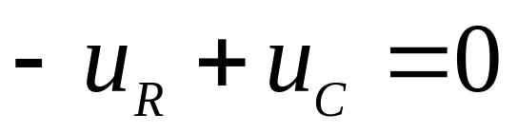

7.3 一阶电路的零输入响应
换路后外加激励为零，仅由动态元件初始储能产生的电压和电流。
零输入响应
1.RC电路的零输入响应
已知 u_{C} (0－)=U₀
S(t=0)
i
+
+
C
u_{C}
R
u_{R}
–
–
u_{R}= Ri
返 回
上 页
下 页

Slide 37




S(t=0)
i
+
+
C
u_{C}
R
u_{R}
–
RCp+1=0
–
特征方程
特征根
则
代入初始值 u_{C} (0₊)=u_{C}(0－)=U₀
A=U₀
返 回
上 页
下 页

Slide 38



或
返 回
上 页
下 页

Slide 39

表明
电压、电流是随时间按同一指数规律衰减的函数；
U₀
u_{C}
连续函数
i
I₀
跃变
0
t
0
t
响应与初始状态成线性关系，其衰减快慢与RC有关;
令 τ =RC , 称τ为一阶电路的时间常数
返 回
上 页
下 页

Slide 40

τ = RC
时间常数τ 的大小反映了电路过渡过程时间的长短
u_{c}
τ 大→过渡过程时间长
U₀
τ 大
τ 小→过渡过程时间短
电压初值一定：
物理含义
0
τ 小
t
C 大（R一定） W=Cu²/2 储能大
放电时间长
R 大（ C一定） i=u/R 放电电流小
返 回
上 页
下 页

Slide 41

t
0 τ 2τ 3τ 5τ
U₀ U₀ e ⁻¹ U₀ e ⁻² U₀ e ⁻³ U₀ e ⁻⁵
U₀ 0.368U₀ 0.135U₀ 0.05U₀ 0.007U₀
注意
a. τ :电容电压衰减到原来电压36.8%所需的时间。工程上认为, 经过 3τ－5τ , 过渡过程结束。
返 回
上 页
下 页

Slide 42



b. 时间常数τ 的几何意义：
t₁时刻曲线的斜率等于
u_{c}
τ ＝ t₂－ t₁
次切距的长度
U₀
0
t₁
t₂
t
τ
返 回
上 页
下 页

Slide 43






电容不断释放能量被电阻吸收, 直到全部消耗完毕.
能量关系
+
C
设 u_{C}(0₊)=U₀
u_{C}
R
－
电容放出能量：
电阻吸收（消耗）能量：
返 回
上 页
下 页

Slide 44


例1
图示电路中的电容原充有24V电压，求k闭合后，电容电压和各支路电流随时间变化的规律。
i₁
S
5F
+
2Ω
i₂
等效电路
+
i₁
5F
u_{C}
3Ω
u_{C}
6Ω
t >0
4Ω
－
i₃
－
解
这是一个求一阶RC 零输入响应问题，有：
返 回
上 页
下 页

Slide 45




i₁
S
+
2Ω
i₂
5F
+
i₁
5F
u_{C}
3Ω
u_{C}
4Ω
6Ω
－
－
i₃
分流得：
返 回
上 页
下 页

Slide 46

例2
求:(1)图示电路k闭合后各元件的电压和电流随时间变化的规律，(2）电容的初始储能和最终时刻的储能及电阻的耗能。
S
i
+
+
C₁=5μF
u₁（0₋）=4V
-
250kΩ
u
-
C₂=20μF
u₂（0₋）=24V
-
+
解
这是一个求一阶RC 零输入响应问题，有：
u (0₊)=u(0－)=20V
返 回
上 页
下 页

Slide 47





k
i
+
+
4μF
20V
250kΩ
u
-
-
返 回
上 页
下 页

Slide 48




初始储能
最终储能
电阻耗能
返 回
上 页
下 页

Slide 49





2. RL电路的零输入响应
R₁
i_{L}
+
R
+
U_{S}
L
u_{L}
S(t=0)
-
–
特征方程 Lp+R=0
t >0
i
特征根
R
+
L
u_{L}
代入初始值
A= i_{L}(0₊)= I₀
–
返 回
上 页
下 页

Slide 50


i
R
+
L
u_{L}
–
表明
电压、电流是随时间按同一指数规律衰减的函数；
I₀
i_{L}
u_{L}
连续函数
0
t
-RI₀
跃变
0
t
返 回
上 页
下 页

Slide 51

响应与初始状态成线性关系，其衰减快慢与L/R有关;
τ = L/R
令 称为一阶RL电路时间常数
时间常数τ 的大小反映了电路过渡过程时间的长短
τ 大→过渡过程时间长
τ 小→过渡过程时间短
物理含义
电流初值i_{L}(0)一定：
L大 W=Li_{L}²/2 起始能量大
R小 P=Ri² 放电过程消耗能量小
放电慢，τ 大
返 回
上 页
下 页

Slide 52



能量关系
电感不断释放能量被电阻吸收, 直到全部消耗完毕。
i
设 i_{L}(0₊)=I₀
R
+
L
u_{L}
电感放出能量：
–
电阻吸收（消耗）能量：
返 回
上 页
下 页

Slide 53


例1
t=0时,打开开关S，求u_{v}
。电压表量程：50V
S(t=0)
R=10Ω
i_{L} (0₊) = i_{L}(0－) = 1 A
解
i_{L}
+
u_{V}
10V
V
R_{V}
10kΩ
L=4H
–
R
u_{V} (0₊)=－ 10000V
造成
+
i_{L}
10V
L
V
损坏。
-
返 回
上 页
下 页

Slide 54
例2
t=0时,开关S由1→2，求电感电压和电流及开关两端电压u₁₂。
i
S(t=0)
2Ω
t >0
+
6Ω
1
2
i_{L}
3Ω
+
24V
u_{L}
6H
+
6Ω
–
4Ω
u_{L}
6H
–
4Ω
－
解
返 回
上 页
下 页

Slide 55
S(t=0)
2Ω
i
+
1
i_{L}
3Ω
t >0
2
6Ω
24V
+
+
6Ω
u_{L}
6H
–
4Ω
u_{L}
6H
4Ω
–
－
返 回
上 页
下 页

Slide 56
小结
一阶电路的零输入响应是由储能元件的初值引起的响应, 都是由初始值衰减为零的指数衰减函数。
u_{C} (0₊) = u_{C} (0－)
RC电路
i_{L}(0₊)= i_{L}(0－)
RL电路
返 回
上 页
下 页

Slide 57
小结
衰减快慢取决于时间常数τ
RC
电路
τ = R C
τ = L/R
RL
电路
R为与动态元件相连的一端口电路的等效电阻。即单口网络的等效电阻
同一电路中所有响应具有相同的时间常数。
一阶电路的零输入响应和初始值成正比，称为零输入响应线性。
返 回
上 页
下 页

Slide 58

7.4 一阶电路的零状态响应
动态元件初始能量为零，由t >0电路中外加激励作用所产生的响应。
零状态响应
非齐次线性常微分方程
1.RC电路的零状态响应
R
方程：
S(t=0)
+
+
u_{R}
–
+
C
U_{S}
齐次方程通解
u_{C}
解答形式为：
–
i
–
u_{C} (0－)=0
非齐次方程特解
返 回
上 页
下 页

Slide 59




特解（强制分量）
的特解
与输入激励的变化规律有关，为电路的稳态解
通解（自由分量，暂态分量）
的通解
变化规律由电路参数和结构决定
返 回
上 页
下 页

Slide 60


全解
由初始条件 u_{C} (0₊)=0 定积分常数 A
u_{C} (0₊)=A+U_{S}= 0
A= － U_{S}
从以上式子可以得出：
返 回
上 页
下 页

Slide 61

表明
电压、电流是随时间按同一指数规律变化的函数；电容电压由两部分构成：
+
稳态分量（强制分量）
暂态分量（自由分量）
u_{C}
u_{C}“
i
U_{S}
跃变
t
0
u_{C}‘
t
-U_{S}
连续函数
0
返 回
上 页
下 页

Slide 62




响应变化的快慢，由时间常数τ＝RC决定；τ 大，充电慢，τ 小充电就快。
+
R
响应与外加激励成线性关系；
U_{S}
C
能量关系
-
电源提供能量：
电阻消耗能量：
电容储存能量：
电源提供的能量一半消耗在电阻上，一半转换成电场能量储存在电容中。
表明
返 回
上 页
下 页

Slide 63




t=0时,开关S闭合，已知 u_{C}(0－)=0，求(1)电容电压和电流,(2) u_{C}＝80V时的充电时间t 。
例
解
(1)这是一个RC电路零状态响应问题，有：
S
500Ω
+
i
+
100V
10μF
u_{C}
－
-
(2)设经过t₁秒，u_{C}＝80V
返 回
上 页
下 页

Slide 64






2. RL电路的零状态响应
S(t=0)
R
i_{L}
已知i_{L}(0－)=0，电路方程为：
+
+
u_{R}
–
+
U_{S}
u_{L}
L
–
—
i_{L}
t
0
返 回
上 页
下 页

Slide 65

S(t=0)
R
i_{L}
+
+
u_{R}
–
+
U_{S}
u_{L}
L
–
—
u_{L}
U_{S}
0
t
返 回
上 页
下 页

Slide 66





t=0时,开关S打开，求t >0后i_{L、}u_{L}的变化规律。
例1
R
80Ω
10A
+
+
10A
2H
u_{L}
R_{eq}
2H
200Ω
300Ω
t > 0
S
u_{L}
i_{L}
–
i_{L}
–
解
这是RL电路零状态响应问题，先化简电路，有：
返 回
上 页
下 页

Slide 67






t=0开关k打开，求t >0后i_{L、}u_{L}及电流源的电压。
例2
5Ω
10Ω
+
+
+
R_{eq}
+
2A
t > 0
u_{L}
K
2H
U_{o}
2H
u
10Ω
u_{L}
i_{L}
i_{L}
–
－
–
–
解
这是RL电路零状态响应问题，先化简电路，有：
返 回
上 页
下 页

Slide 68

小结
一阶电路的零状态响应是由外加激励引起的响应, 有稳态分量（特解）和暂态分量（通解）组成。
当激励为直流电源时，状态变量的解有以下形式：
当激励为其它函数时，需要根据微分方程求解。
当外施激励增大m倍，则零状态响应也增大m倍，称为零状态响应比例性。若有多个激励，还存在零状态响应叠加。即零状态响应是输入的线性函数，简称零状态响应线性。
返 回
上 页
下 页

Slide 69



两电源均在t=0时开始作用，已知电容初始电压u(0)为零，求t >0后电压源电流i(t) 。
例3
2Ω
i(t)
0.5A
+
-
+
-
0.5+tA
+
-
0.5A
2Ω
1Ω
2Ω
tA
2Ω
+
u(t)
u(t)
u(t)
2t V
0.25F
0.25F
0.25F
－
解
这是RC电路零状态响应问题，但电压源为非直流。
根据KCL
(1)求 的通解为
返 回
上 页
下 页

Slide 70










(2)特解可设为 ，代入原方程得：
(3)故非齐次方程的通解为
代入初始条件u(0)=0，得
故得
返 回
上 页
下 页

Slide 71

7.5 一阶电路的全响应及叠加
电路的初始状态不为零，同时又有外加激励源作用时电路中产生的响应。
全响应
1. 全响应
以RC电路为例，电路微分方程：
S(t=0)
R
+
u_{R}
–
+
解答为： u_{C}(t) = u_{C}' + u_{C}"
U_{S}
C
u_{C}
i
–
特解 u_{C}' = U_{S}
τ = RC
通解
返 回
上 页
下 页

Slide 72
由初始值定A
u_{C} (0－)=U₀
u_{C} (0₊)=A+U_{S}=U₀
∴ A=U₀ - U_{S}
强制分量(稳态解)
自由分量(暂态解)
返 回
上 页
下 页

Slide 73

2. 全响应的两种分解方式
着眼于电路的两种工作状态
物理概念清晰
全响应 = 强制分量(稳态解)+自由分量(暂态解)
u_{c}
稳态解
U_{S}
u_{C}'
U₀
u_{c}
全解
u_{C}"
t
0
U₀
-U_{S}
暂态解
返 回
上 页
下 页

Slide 74

着眼于因果关系
便于叠加计算
零状态响应
零输入响应
全响应 = 零状态响应 + 零输入响应
S(t=0)
S(t=0)
S(t=0)
R
R
R
+
+
+
U_{S}
U_{S}
+
U_{S}
C
C
C
–
–
–
u_{C} (0－)=U₀
u_{C} (0－)= 0
u_{C} (0－)=U₀
返 回
上 页
下 页

Slide 75

零输入响应
零状态响应
u_{c}
全响应
U_{S}
U₀
零状态响应
t
0
零输入响应
返 回
上 页
下 页

Slide 76




t=0 时 ,开关k打开，求t >0后的i_{L、}u_{L。}
例1
解
这是RL电路全响应问题，有：
8Ω
4Ω
S(t=0)
i_{L}
+
+
u_{L}
24V
0.6H
用叠加定理解
–
－
零输入响应：
零状态响应：
全响应：
返 回
上 页
下 页

Slide 77





或求出稳态分量：
全响应：
代入初值有：
6＝2＋A
A=4
若电压源改为48V时,求t >0后的i_{L。}
用叠加定理解
则因为零输入和零状态响应线性
∴零状态响应：
此例可不讲
零输入响应也变：
全响应：
返 回
上 页
下 页

Slide 78




t=0时 ,开关K闭合，求t >0后的i_{C、}u_{C}及电流源两端的电压。
例2
这是RC电路全响应问题，有：
解
1Ω
1Ω
1Ω
+
稳态分量：
+
1A
+
10V
u_{C}
u
–
－
－
全响应：
代入初值有：
1＝11＋A
A=－10
返 回
上 页
下 页

Slide 79




1Ω
1Ω
1Ω
+
+
1A
+
10V
u_{C}
u
–
－
－
用叠加定理解
零输入响应：
零状态响应：
全响应：
返 回
上 页
下 页

Slide 80








已知 两电源均在t=0时开始作用，电容初始电压u(0)=1V，求u(t) ， t >0 。
例3
1Ω
若 求u(t) ， t >0 。
i(t)
i_{S}
+
-
1Ω
+
解
用叠加定理解
u(t)
u_{S}
1F
－
1.零输入响应：
2.零状态响应：
电流源单独作用响应
返 回
上 页
下 页

Slide 81








电压源单独作用响应
0.5Ω
+
-
微分方程：
+
0.5u_{S}
1F
－
代入数值：
齐次方程通解为：
设特解为：
待定系数法解得
故
根据u(0)=0,解得K=2。即
返 回
上 页
下 页

Slide 82





零状态响应
3.全响应
4.若 ,则由零状态响应线性可知
故全响应
返 回
上 页
下 页

Slide 83




7.6 三要素法分析一阶电路
一阶电路的数学模型是一阶线性微分方程：
特解
其解答一般形式为：
令 t = 0₊
返 回
上 页
下 页

Slide 84




直流激励时：
A
用t→∞的稳态电路求解
用0₊等效电路求解
注意
分析一阶电路问题转为求解电路的三个要素的问题。
返 回
上 页
下 页

Slide 85
三要素法可用于求解电路任一变量（状态和非状态）的零输入响应和直流作用下的零状态响应、全响应。
三要素法步骤
利用电容开路、电感短路求初始值 、 ;
时刻电路：初始值 、 用电源替代，可求得任一电压或电流的初始值，即 、 ;
利用电容开路、电感短路求 时刻任一电压或电流的稳态值，即 、 ;
利用戴维南等效电阻求时间常数τ = R C或τ = L/R
根据 求解
返 回
上 页
下 页

Slide 86




例1
已知：t=0 时合开关，求换路后的u_{C}(t)
u_{c}
(V)
1A
2Ω
+
-
3F
2
u_{C}
1Ω
0.667
解
0
t
返 回
上 页
下 页

Slide 87






t=0时 ,开关闭合，求t >0后的i_{L、}i_{1、}i₂
例2
解
三要素为：
i₁
5Ω
5Ω
i₂
+
i_{L}
+
10V
20V
0.5H
–
–
三要素公式
先求 i_{L}(t),再求其它i₁、i₂
返 回
上 页
下 页

Slide 88










三要素为：
i₁
5Ω
5Ω
i₂
+
+
20V
10V
2A
–
–
0＋等效电路
利用三要素法直接求 i_{L}(t)、i₁、i₂
返 回
上 页
下 页

Slide 89



例3
已知：t=0时开关由1→2，求换路后的u_{C}(t)
2
i₁
4Ω
1
i₁
4Ω
+
2A
0.1F
1Ω
+
u
4Ω
－
u_{C}
4Ω
8V
2i₁
－
2i₁
－
+
－
+
－
+
解
三要素为：
返 回
上 页
下 页

Slide 90





例4
已知：t=0时开关闭合，求换路后的电流i(t) 。
解
三要素为：
1H
5Ω
+
i
2Ω
10V
–
S
0.25F
返 回
上 页
下 页

Slide 91






1H
5Ω
+
i
2Ω
10V
–
S
0.25F
返 回
上 页
下 页

Slide 92


已知：电感无初始储能t = 0 时合S₁ , t =0.2s时合S₂ ，求两次换路后的电感电流i(t)。
例5
解
0 < t < 0.2s
S₁(t=0)
2Ω
i
+
10V
-
3Ω
S₂(t=0.2s)
返 回
上 页
下 页

Slide 93



t > 0.2s
S₁(t=0)
2Ω
i
+
10V
-
3Ω
S₂(t=0.2s)
返 回
上 页
下 页

Slide 94


(0 < t ≤ 0.2s)
( t ≥ 0.2s)
i
(A)
5
2
1.26
0
0.2
t(s)
返 回
上 页
下 页

Slide 95


7.7 阶跃响应及分段常量信号响应
1. 单位阶跃函数
ε (t)
定义
1
t
0
单位阶跃函数的延迟
ε (t-t₀)
1
t
0
t₀
返 回
上 页
下 页

Slide 96



单位阶跃函数的作用
在电路中模拟开关的动作
t = 0 合闸 u(t) = E
S
U_{S}
u(t)
u(t)
t = 0 合闸 i(t) = I_{s}
I_{s}
k
u(t)
返 回
上 页
下 页

Slide 97



起始一个函数
f(t)
0
t₀
t
延迟一个函数
f (t)
0
t₀
t
返 回
上 页
下 页

Slide 98


用单位阶跃函数表示复杂的信号
f(t)
例 1
f(t)
ε(t)
1
1
0
t₀
t
0
t₀
t
-ε (t-t₀)
例 2
f(t)
2
1
0
1
3
4
t
返 回
上 页
下 页

Slide 99





f(t)
例 3
2
1
0
1
3
4
t
例 4
f(t)
1
0
1
t
返 回
上 页
下 页

Slide 100




u(t)
已知电压u(t)的波形如图，试画出下列电压的波形。
例 5
1
0
t
1
1
－2
2
0
2
t
－1
0
1
t
1
1
0
1
t
0
1
2
t
返 回
上 页
下 页

Slide 101





2. 一阶电路的阶跃响应
激励为单位阶跃函数时，电路中产生的零状态响应。
阶跃响应
i
R
+
C
u_{C}
–
u_{C} (0－)=0
注意
和
的区别
返 回
上 页
下 页

Slide 102



u_{C}
1
t
0
i
i
1
0
t
t
0
返 回
上 页
下 页

Slide 103



时不变电路的参数不随时间变化，若单位阶跃响应为s (t)，则延时单位阶跃响应为 s (t -t₀) ，这一性质称为时不变性。
i_{C}
激励在 t = t₀ 时加入，
则响应从t =t₀开始。
R
+
ε (t -t₀)
C
u_{C}
–
t- t₀
( t - t₀ )
i_{C}
注意
不要写为：
- t
0
t
t₀
返 回
上 页
下 页

Slide 104

例
求图示电路中电流 i_{C}(t）
u_{s}(V)
+
-
10k
i_{c}
10
u_{s}
100μF
10k
u_{C}(0－)=0
0
0.5
t(s)
等效
+
-
5k
i_{c}
0.5u_{s}
100μF
u_{C}(0－)=0
返 回
上 页
下 页

Slide 105





应用叠加定理
+
-
5k
i_{c}
+
-
5k
i_{c}
100μF
100μF
阶跃响应为：
+
-
5k
i_{c}
100μF
返 回
上 页
下 页

Slide 106


由齐次性和叠加性得实际响应为：
+
-
5k
i_{c}
+
-
5k
i_{c}
100μF
100μF
返 回
上 页
下 页

Slide 107




分段表示为：
返 回
上 页
下 页

Slide 108


分段表示为：
i_{C}(mA)
1
0.368
波形
t(s)
0
0.5
-0.632
返 回
上 页
下 页

Slide 109
作业：
P328:
        7-1;6;7;9;12;16;17;
        20;22;26;28;30;31;
        32;36;38;40;41;42;
        43；45；50；53
返 回
上 页
下 页

